Slide 1
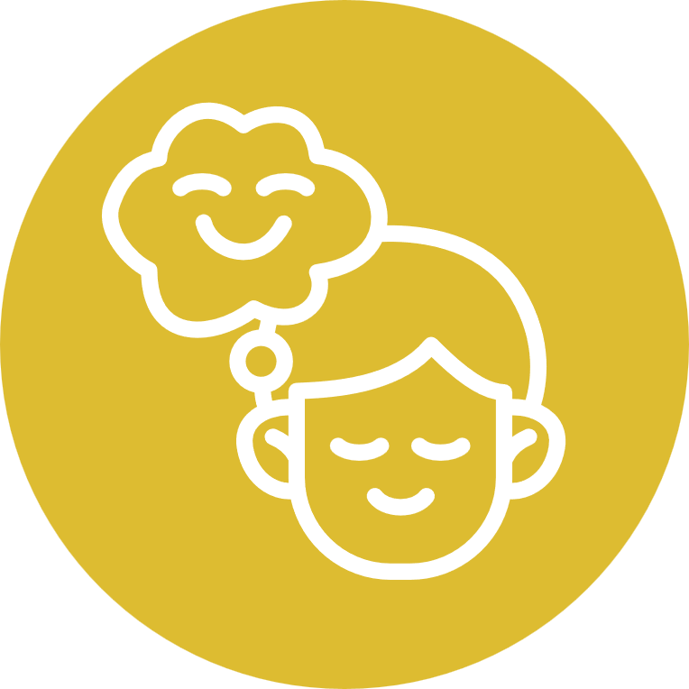
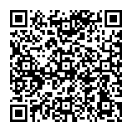
いぞんしょう
まな
依存症のことを
学ぼう！
じっしび
がつ
にち
ねん
くみ
ばん
なまえ
実施日 月 日( ) 年 組 番 名前
｢ストレス｣とうまくつきあおう
１
かじょう
が
あなたにとって､どのようなことがストレスになりますか｡ 箇条書きにしてみましょう。
れい
にがて
じゅぎょう
じゅぎょうちゅう
せんせい
あ
べんきょう
しゅくだい
で
とも
例 : 苦手な授業・授業中、先生に当てられた・勉強がわからない、宿題がたくさん出た、友だちとケンカをした
教室が暑い・雨が降っている・お腹が空いた・眠い・家族に怒られた・勉強しなさいと言われた など
きょうしつ
あつ
あめ
ふ
なか
す
ねむ
かぞく
おこ
べんきょう
い
2
なに
かじょう
が
あなたのストレスサインは何ですか｡ 箇条書きにしてみましょう。
こころのサイン
からだのサイン
いか
くる
ふあん
れい
あたま
いた
かた
い
いた
なか
いた
例 : イライラ・むかつく・怒り・苦しい・不安
心配・緊張・焦り・あきらめ・悲しい・つらい
泣きたい・やる気が出ない など
例 : 頭が痛い・肩がこる・胃が痛い・お腹が痛い
吐き気がする・便秘・下痢・食欲がなくなる
食べすぎる・眠れない など
しんぱい
きんちょう
あせ
かな
は
き
べんぴ
げり
しょくよく
な
き
で
た
ねむ
かん
ほうほう
たいしょ
3
あなたはストレスを感じたとき､どのような方法で対処しますか。
できるだけたくさん書きましょう。
か
れい
うんどう
きん
とも
す
た
おんがく
き
うた
例 : 運動する・筋トレをする・友だちとおしゃべりをする・好きなものを食べる・音楽を聴く・歌う
お風呂に入る・寝る・泣く・自然の景色を見る
ふろ
はい
ね
な
しぜん
けしき
み
じぶん
まわ
ひと
こま
なや
自分や周りの人のことで困っていたり､悩んでいることがあったら一人で抱え込まず相談してください。大阪こころナビのページへ
ひとり
かか
こ
そうだん
おおさか

